Slide 1
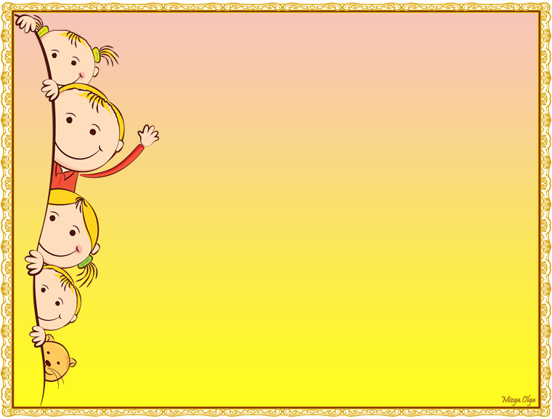
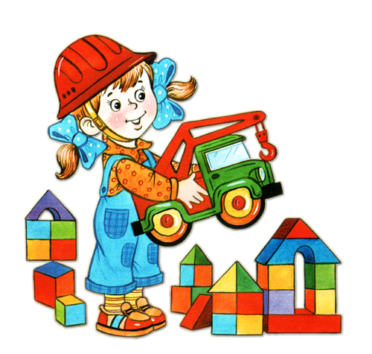

Проектная деятельность как средство ранней профориентации детей старшего дошкольного возраста
МБДОУ «ДС № 3 «Ромашка»
Воспитатель:
Надежда Юрьевна Попова

Slide 2
«Чем больше мастерства в детской руке, тем умнее ребенок»
В.А. Сухомлинский
«Конструируя, ребенок действует как зодчий, возводящий здание собственного интеллекта»
Ж. Пиаже

Slide 3
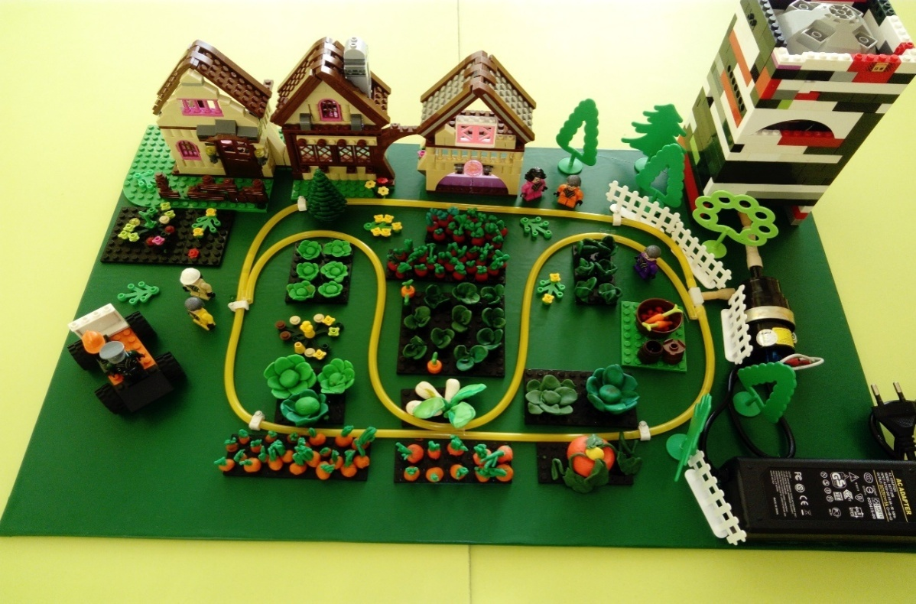
«Умный огород»

Slide 4
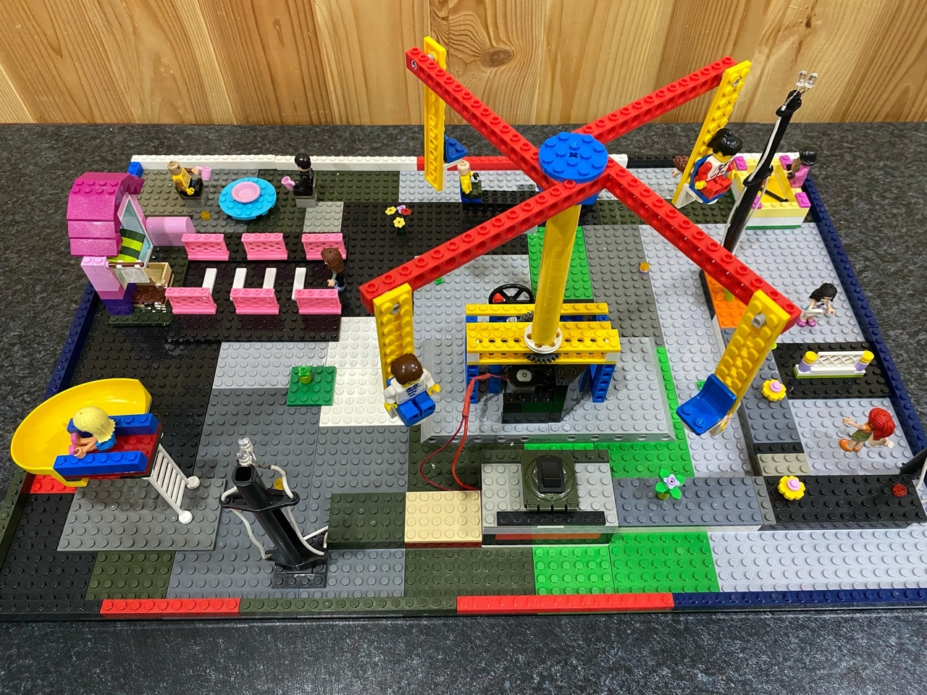
«Карусель –генератор»

Slide 5
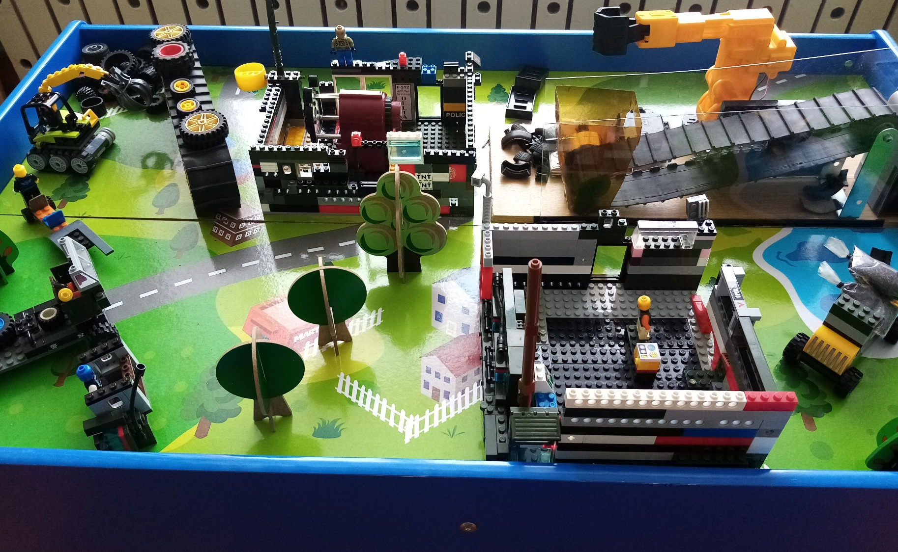
«Вторая жизнь автомобильной покрышки»

Slide 6
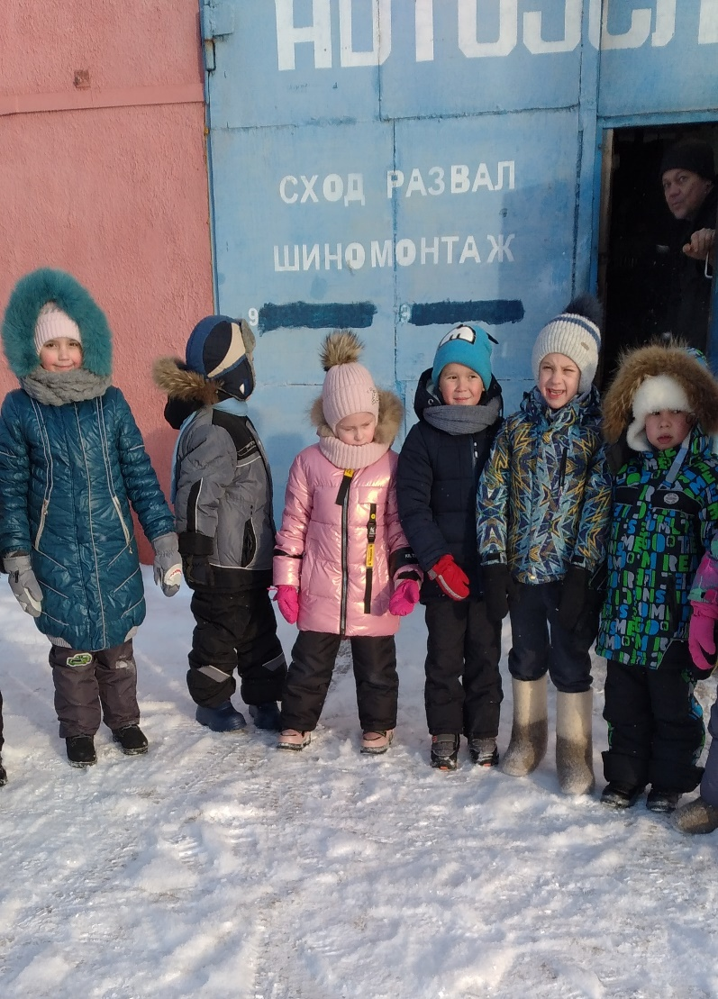
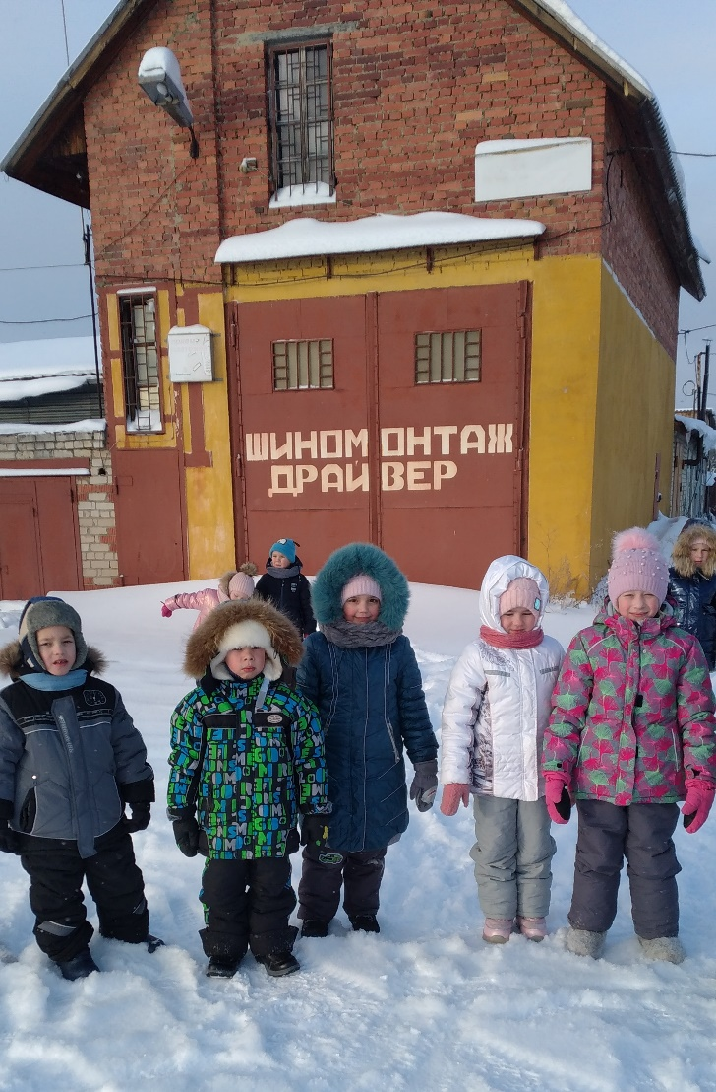
Экскурсия на «Шиномонтаж»

Slide 7
План мероприятий по реализации проекта:
*Чтение художественной литературы: «Сказка про хламище - окаянище», «Сказка про то, как Чистота Мусор победила», просмотр презентаций и видеороликов по теме проекта.
*Рассматривание и обсуждение иллюстраций «Мусор вокруг нас», «Чем опасны для природы автомобили» и т.д.
*Беседа «Земля наш общий дом», «Что такое мусор?», «Как сохранить природу чистой?», «Можно ли избавиться от мусора без вреда экологии?», «Самые важные профессии для сохранения природы».
*Экскурсия в автосервис с целью более детального знакомства состава и строения шин.
*Экспериментальная деятельность «Строение автомобильной покрышки».
*Организация сюжетно - ролевых игр и режиссерских игр: «СТО», «Конструкторское бюро», «Защитники природы».
*Творческая деятельность (рисование, лепка).
*Создание макета комплекса по переработке старых автопокрышек из разных видов конструктора.

Slide 8
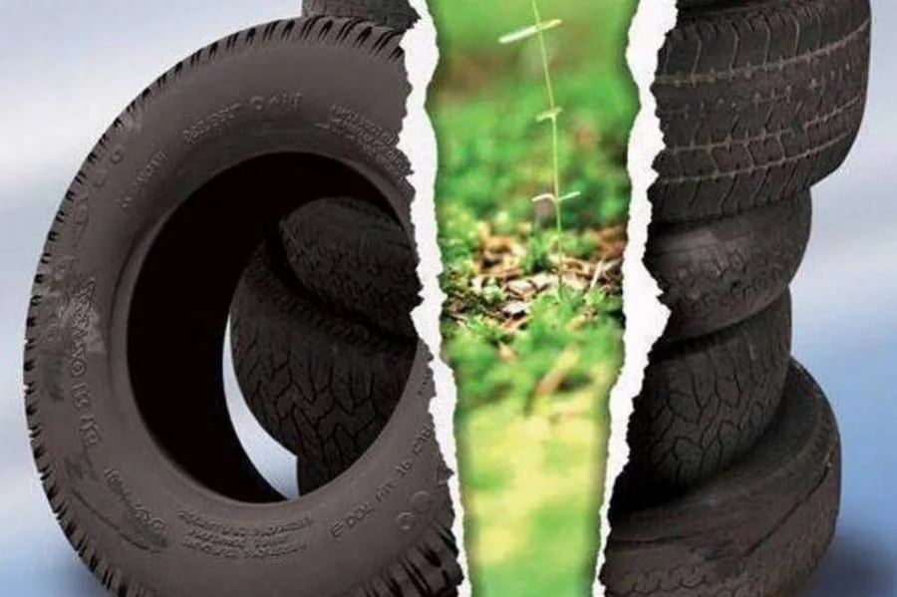
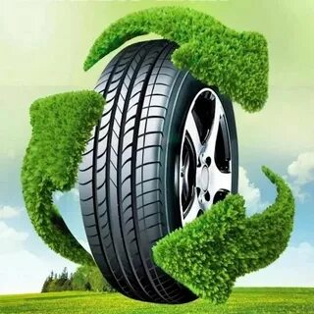
Польза и вред автомобильных покрышек

Slide 9
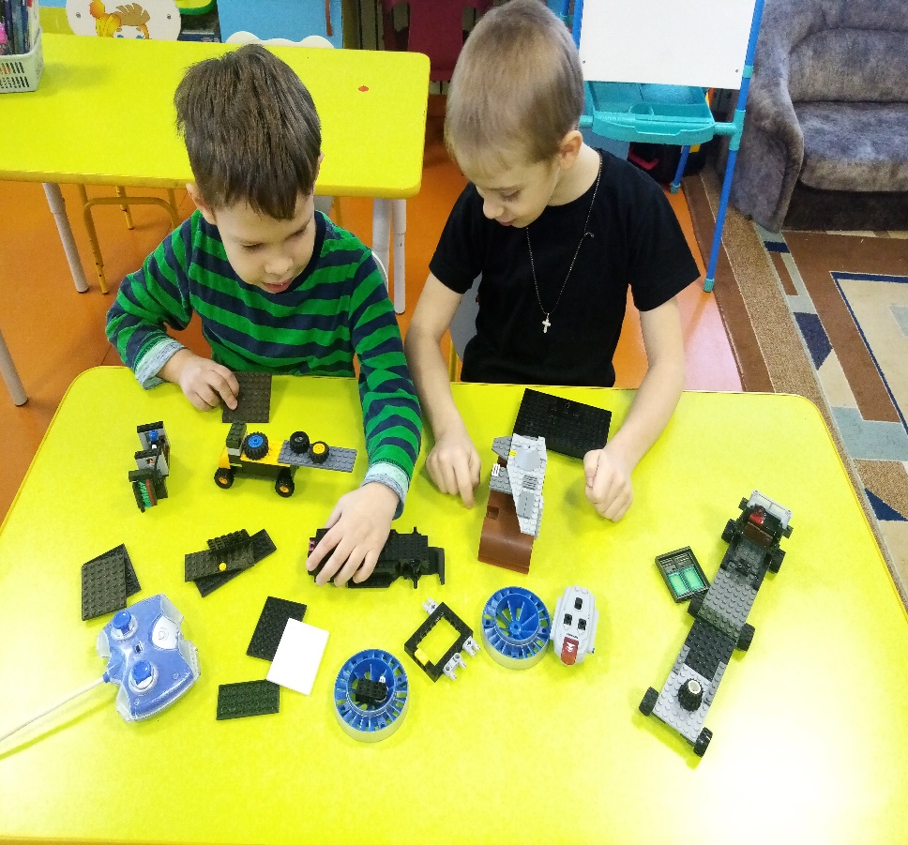
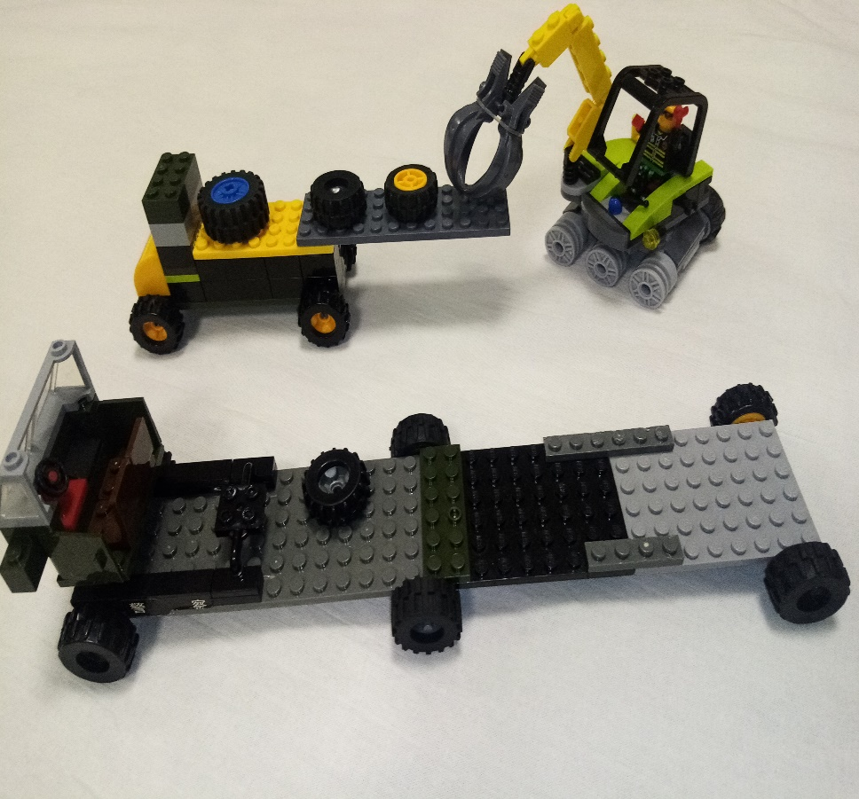
Из Lego Classic собрали грузовые автомобили

Slide 10
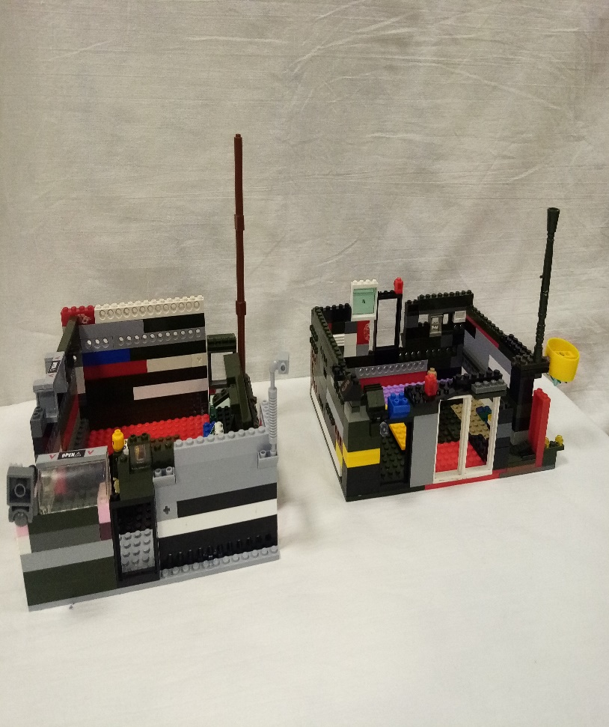
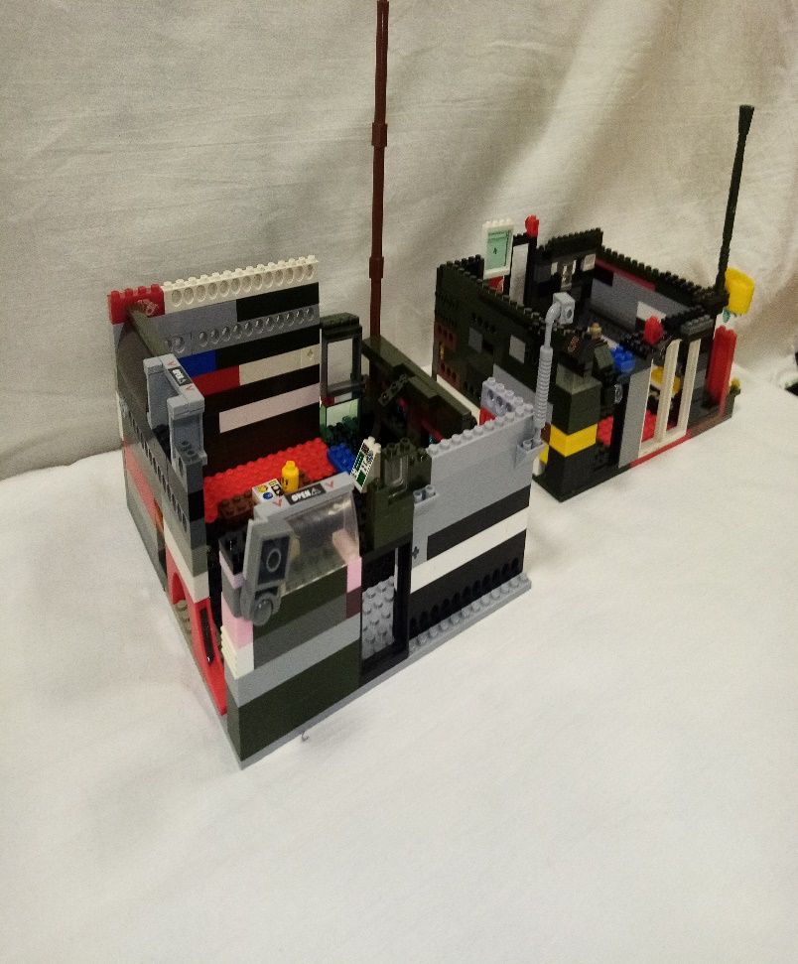
Цеха завода
«Вторая жизнь автомобильной шины»

Slide 11
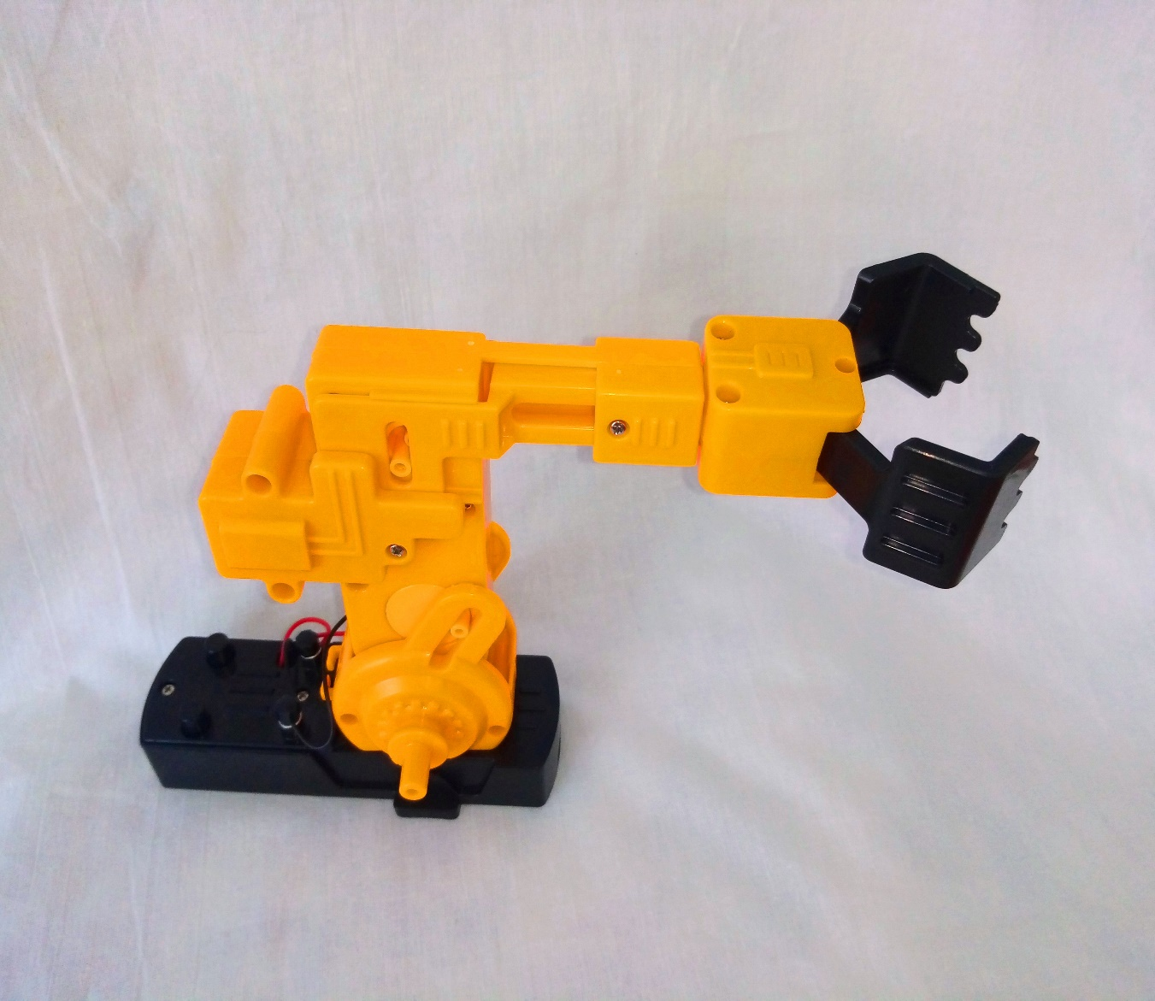
Робот -манипулятор

Slide 12
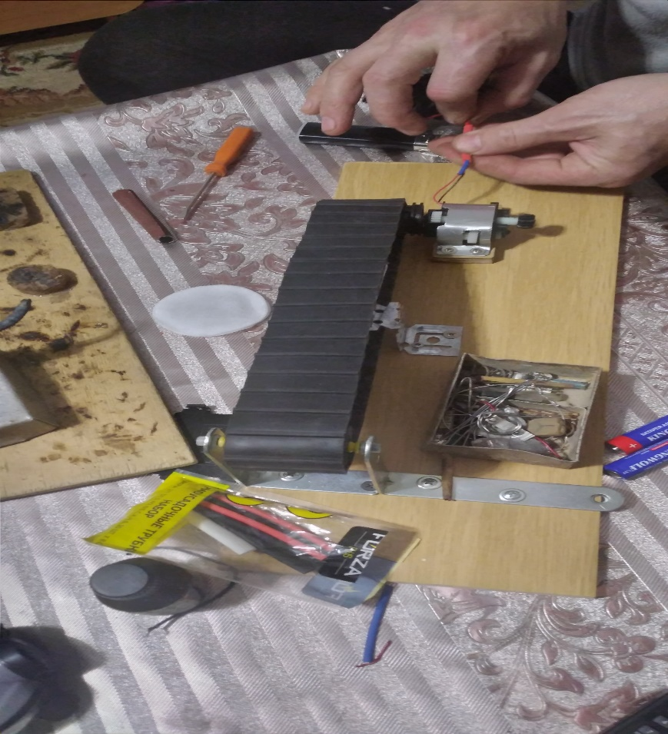
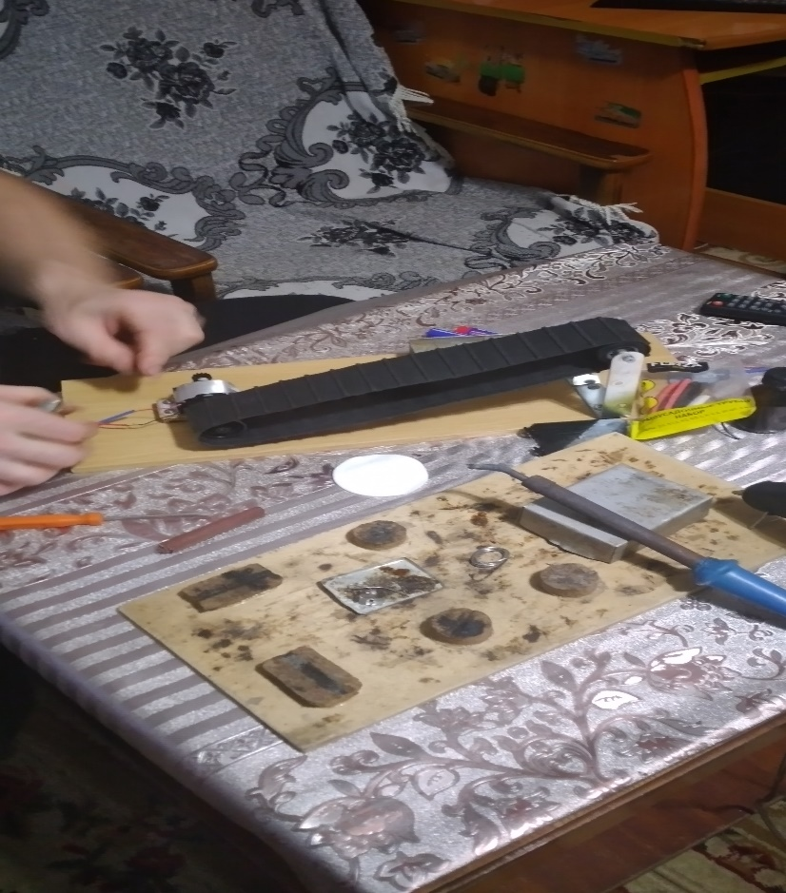
Сборка конвейерной ленты

Slide 13
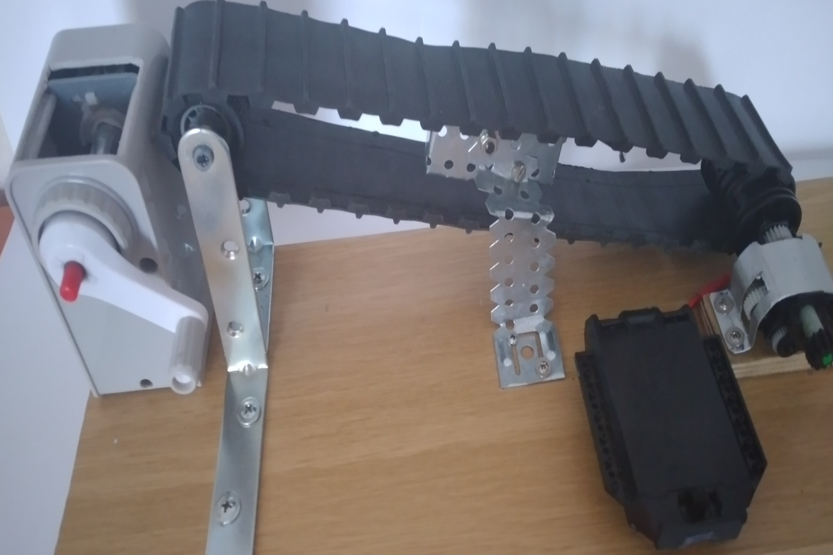
Конвейерная лента

Slide 14
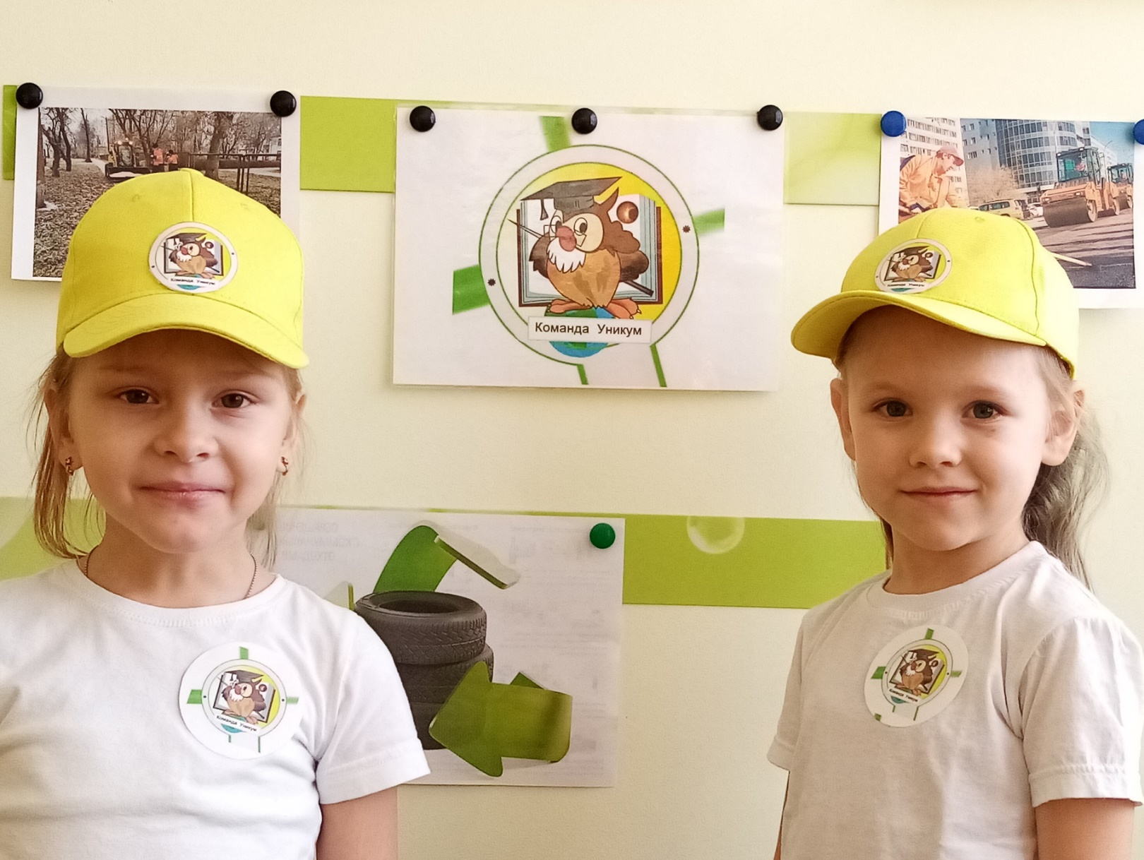
Как работает наш завод мы покажем в нашем видеофильме

Slide 15


